Slide 1

Анонимная сеть
«Hidden Lake»
Коваленко Геннадий Александрович

Slide 2
«Hidden Lake» (HL) — это одноранговая анонимная сеть с теоретически доказуемой моделью на базе очередей

Slide 3
Задача на базе очередей
Каждое сообщение шифруется ключом получателя,
Сообщение отправляется в период = T всем участникам сети,
Период T одного участника независим от периодов T₁, T₂, ..., T_{n} других участников,
Если на период T сообщения не существует, то в сеть отправляется ложное сообщение без получателя,
Каждый участник пытается расшифровать принятое им сообщение из сети.

Slide 4
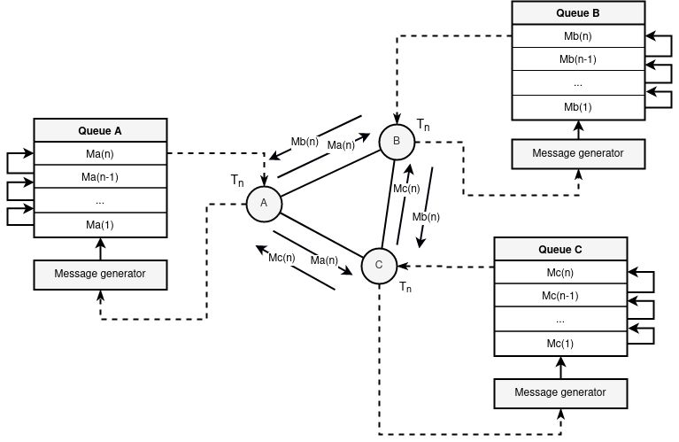
Задача на базе очередей

Slide 5
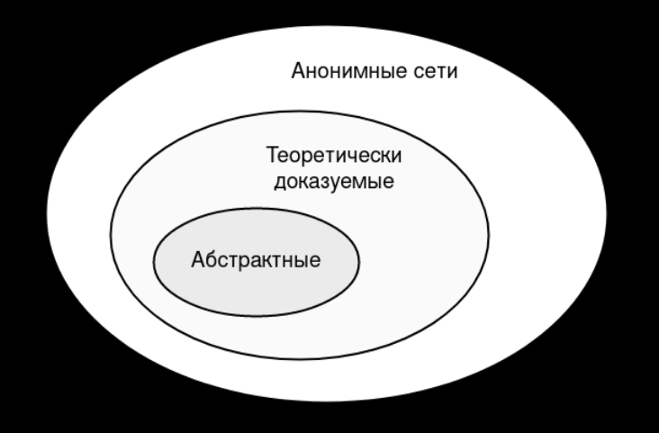
«Hidden Lake» относится к абстрактным анонимным сетям, которым не важна замкнутость системы, уровень её централизации и расположение узлов

Slide 6

За счёт своей абстрактности «Hidden Lake» может формировать тайные каналы связи с анонимизирующим свойством внутри централизованных сервисов

Slide 7

«Hidden Lake» является Friend-to-Friend сетью. Доверие к узлам формирует дополнительный уровень защищённости

Slide 8

Сеть относится к пятой^ стадии анонимности. Не обладает свойством полиморфизма, т.е. изменчивостью информации по мере своей маршрутизации

Slide 9
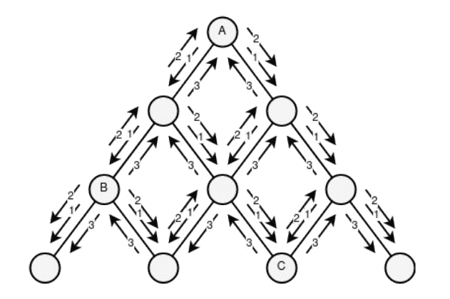
Линейная нагрузка на сеть является негативным качеством сети, зависимым от количества её участников

Slide 10
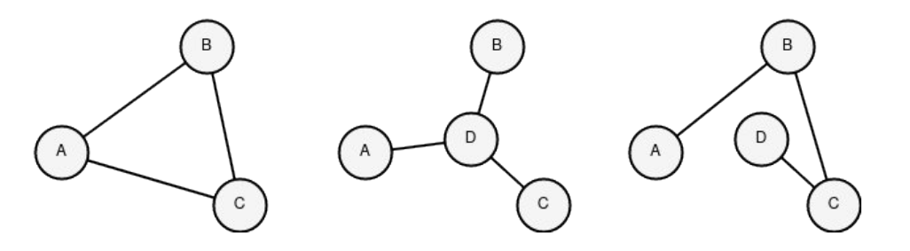
Частичным решением проблемы линейной нагрузки стало создание обособленных друг от друга «малых озёр» (сетей) посредством сетевого ключа

Slide 11
Философия разработки сети «Hidden Lake» основывается на микросервисной архитектуре
На текущий момент существует 6 сервисов:
HLS, HLT, HLM, HLF, HLE, HLL

Slide 12

HLS (Hidden Lake Service) — ядро анонимной сети. Представляет API для отправления / получения сообщений поверх анонимизирующего трафика

Slide 13

HLT (Hidden Lake Traffic) — распределитель трафика в анонимной сети. Может выполнять функции ретрансляции и сохранения трафика

Slide 14

HLM (Hidden Lake Messenger) — анонимный мессенджер, вызывающий функции HLS

Slide 15

HLF (Hidden Lake Filesharer) — анонимный файлообменник, вызывающий функции HLS

Slide 16

HLE (Hidden Lake Encryptor) — сервис шифрования и расшифрования сообщений формата go-peer

Slide 17

HLL (Hidden Lake Loader) — скачиватель и распределитель трафика между несколькими HLT сервисами

Slide 18

HLA (Hidden Lake Adapters) — адаптеры для создания анонимных коммуникаций в централизованных системах

Slide 19
Сравнение с другими анонимными сетями
 | Tor | I2P | Mixminion | HL | Dissent
Теоретическая доказуемость | - | - | - | + | +
Простота масштабирования | + | + | + | - | -
Простота реализации | - | - | + | + | -
Параллельность запросов | + | + | + | - | -
Закрытая внутренняя сеть | +/- | + | - | + | +
Децентрализованная архитектура | - | + | - | + | +
Сервисная API реализация | + | + | - | + | -

Slide 20
Литература
Теория строения скрытых систем
Монолитный криптографический протокол
Абстрактные анонимные сети
Децентрализованный протокол обмена ключами

Slide 21

Ссылки
Проект go-peer
https://github.com/number571/go-peer
Документация
https://github.com/number571/go-peer/tree/master/docs
Директория Hidden Lake
https://github.com/number571/go-peer/tree/master/cmd/hidden_lake

